Slide 2
মোঃ সোহাগ চৌধুরী
সহকারি শিক্ষক
দাউদপুর সরকারি প্রাথমিক বিদ্যালয়
নবাবগঞ্জ, দিনাজপুর ।

Slide 3
পাঠ পরিচিতি
শ্রেণিঃ ৪র্থ।
সাধারণ পাঠঃ দশমিক ভগ্নাংশ।
বিশেষ পাঠঃ দশমিক ভগ্নাংশের ধারণা।
সময়ঃ ৫০ মিনিট।

Slide 4
শিখনফল
শিক্ষার্থীরা পাঠ শেষে যা জানতে পারবে......
১। দশমিক ভগ্নাংশ কী বলতে পারবে।
২। দশমাংশ, শতাংশকে দশমিক ভগ্নাংশ রুপে চিনতে ও বলতে পারবে।
৩। ১০, ১০০ হর বিশিষ্ট ভগ্নাংশকে দশমিক বিন্দুর সাহায্যে দশমিক ভগ্নাংশ রুপে চিনতে ও বলতে পারবে।

Slide 5
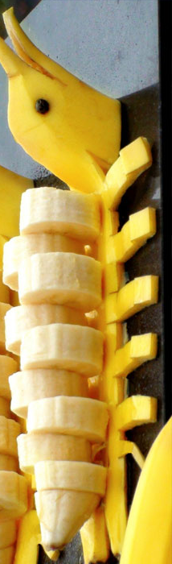
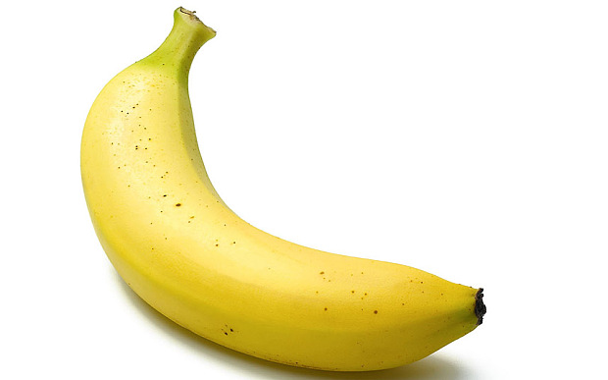
ছড়ায় ছড়ায় ধাঁধা
দশটা ভাগের একটা করে
একজনকে দাও,
বন্ধুত্ব রক্ষা হলো
আর কী তুমি চাও।
দশ ভাগের এক অংশের
আছে অন্য নাম
বলতে যদি পারো তবে
থাকবে তোমার মান।
তোমার আছে একটি কলা
বন্ধু আছে দশ,
সব বন্ধু কলা খেতে
গাইছে সুনাম যশ!
এখন তোমার উপায় নাই
বুদ্ধি আমার ধর,
সবাইকে আজ রাখতে খুশি
সমান টুকরো করো।

Slide 6
দশমিক ভগ্নাংশ
দশমিক ভগ্নাংশের ধারণা

Slide 7
বাস্তব উপকরণ ব্যবহার করে ভগ্নাংশের ধারণা

Slide 8
কোন কিছুর পরিমাণকে ভগ্নাংশে প্রকাশ করার জন্য আমরা প্রায়ই ওই পরিমাণের $\frac{১}{১০} ব্যবহার করে থাকি।$

Slide 9
১ লিটারের $\frac{১}{১০}$ অংশ আয়তনকে “০.১ লিটার” বলে।
একে কথায় “শূন্য দশমিক এক” লিটার পড়া এবং লেখা হয়।

Slide 10
ভিডিও
https://www.youtube.com/watch?v=yWcNQkmpYVk

Slide 11
দশমিক শব্দের অর্থ কী?
দশমিক ভগ্নাংশ কী?
দশমিক শব্দের অর্থ দশমাংশ।
যে ভগ্নাংশ দশ ভাগের এক ভাগকে বুঝায় এরূপ ভগ্নাংশযুক্ত গণনাপদ্ধতি।

Slide 12
কত ভাগ রঙ করা হয়েছে?
$$\frac{১}{১০}$$
০.১
১

Slide 13
কত ভাগ রঙ করা হয়েছে?
$$\frac{৬}{১০}$$
০.৬

Slide 14
এখানে কতো অংশ সবুজ ও কতো অংশ হলুদ রং করা আছে তা প্রথমে সাধারণ ভগ্নাংশে ও পরে দশমিক ভগ্নাংশে লিখে কথায় লিখ।
$$\frac{১}{১০০}$$
০.০১
কথায়

Slide 15
কত ভাগ পানিতে পূর্ণ আছে বলো?
০.১ লিটার $=\frac{১}{১০} লিটার।$
০.১ লিটার
১ লিটার

Slide 16
তোমাদের পাঠ্য বইয়ের ১০৪নং পৃষ্ঠা খোল।
দলে কাজ করি
দশমাংশ
আনুশীলন-১
শতাংশ
অনুশীলন-২

Slide 17
মূল্যায়ন
দশমিক ভগ্নাংশ কী?
দশমাংশ কাকে বলে? ১.৪৬ সংখ্যাটিতে দশমাংশে কোনটি?
৩.২৭স সংখ্যাটিতে দশমিক বিন্দুর ডানের সংখ্যার স্থানের নাম লিখ।

Slide 18
ভিডিও
https://www.youtube.com/watch?v=0GL87_AEVUg

Slide 19
পরিকল্পিত কাজ

Slide 20
বিদায়

